Slide 1


CONECTA
LTDA

Slide 2
CONECTA LTDA.
Elevamos a presença online de profissionais autônomos, conectando-os de forma simples à pessoas que buscam serviços. Veja como podemos fazer o mesmo por você!
Adilson Tavares da Rocha Junior
Lucas de Mello Freitas
Otavio Henrique Torres Camargo
Viktor José Blasck Farias
Vinicius Rodrigues Correia dos Santos

Slide 3




Slide 4

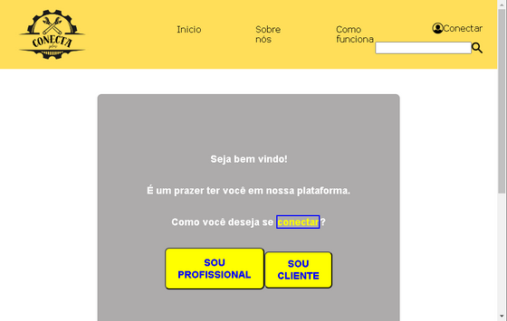
Por que investir no Conecta ?
+
A falta de uma plataforma simples e intuitiva para profissionais autônomos ofertarem seus serviços, impactando tanto os profissionais, que têm suas oportunidades de negócio e renda limitadas, quanto a população, que enfrenta dificuldades em acessar serviços essenciais.
(Documento de visão)

Slide 5
"ENCONTRE O PROFISSIONAL CERTO, SEM COMPLICAÇÃO. SERVIÇO QUALIFICADO AO SEU ALCANCE."

Slide 6
“UMA SOLUÇÃO CENTRALIZADA, ONDE OS USUÁRIOS PODEM ENCONTRAR PROFISSIONAIS AUTÔNOMOS, A PARTIR DE AVALIAÇÕES DE OUTROS CLIENTES.”
“ECONOMIA DE TEMPO E ESFORÇO PARA O CLIENTE, PROPORCIONANDO UMA EXPERIÊNCIA MAIS CONVENIENTE E CONFIÁVEL.”

Slide 8




Para o Profissional
Veja abaixo algumas funicionalidades do sitema para o Profissional.
Cadastrar seus Serviços
Ranking classificando os melhores profissionais da plataforma
Moderar imagens recebidas em avaliações

Slide 9
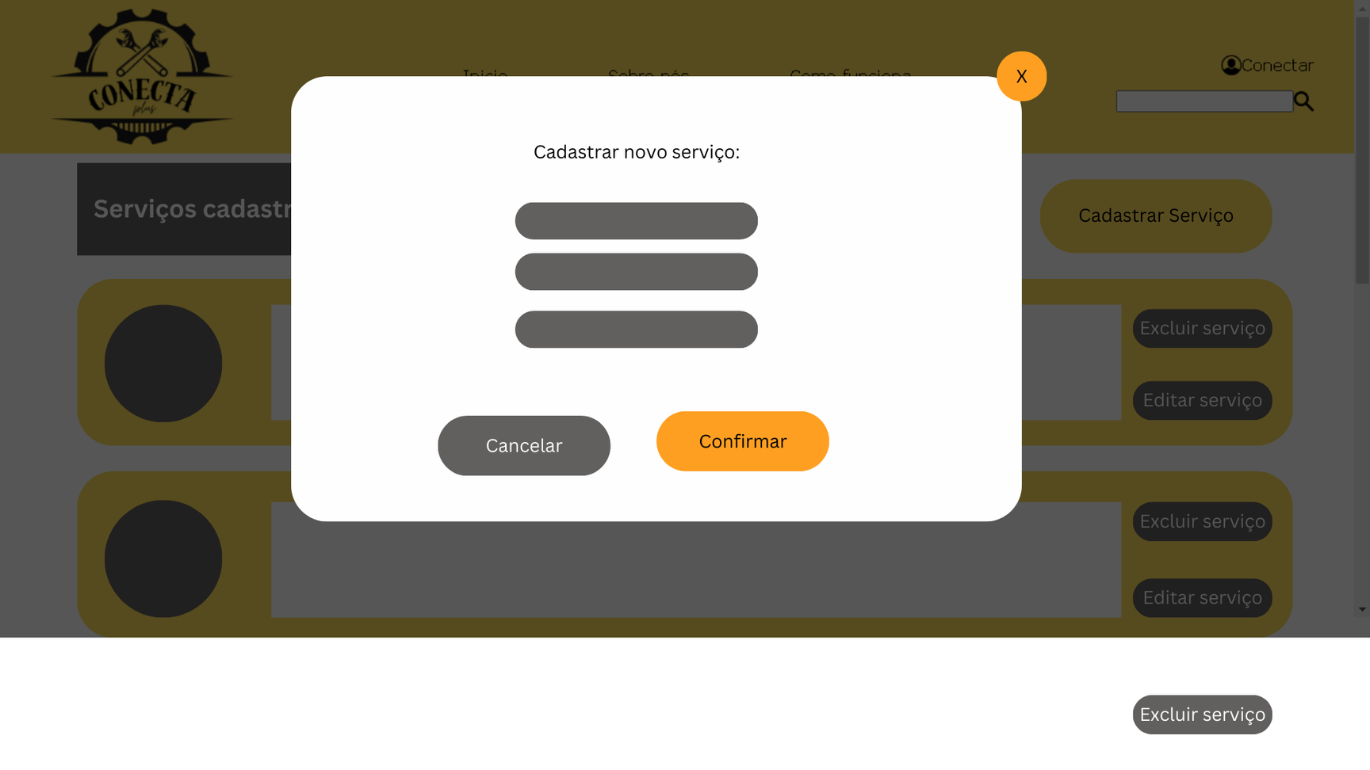
CADASTRAR SERVIÇO

Slide 10
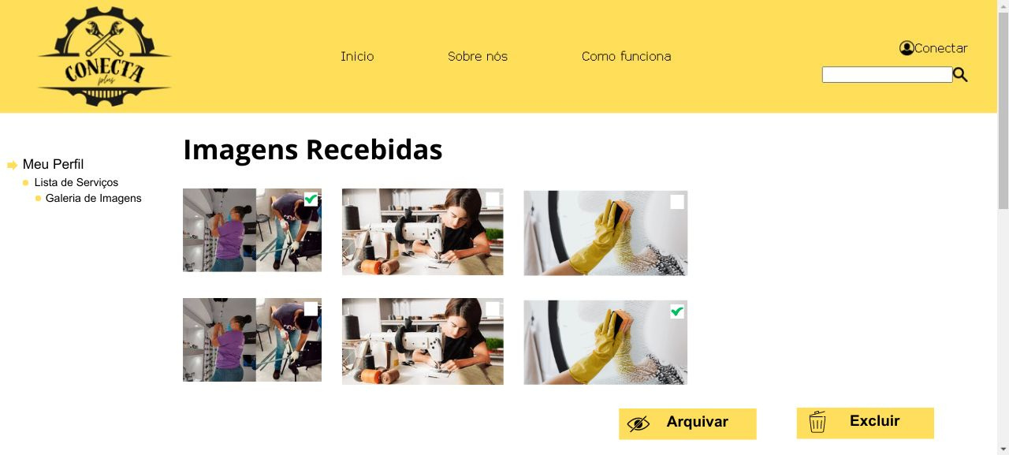
GERENCIAR IMAGENS

Slide 11

Requisitos funcionais
Cadastro de Usuários
Cadastro de Profissionais
Login
Sistema de Avaliação
Ranking
Recuperar Senha
Cadastrar
Serviços
Listar
Denuncias
Comentários
Denúncia
Pesquisa
Histórico de
Serviços
Menu
Navegação
Gerenciar
Imagens
Sistema de
Agendamento

Slide 12
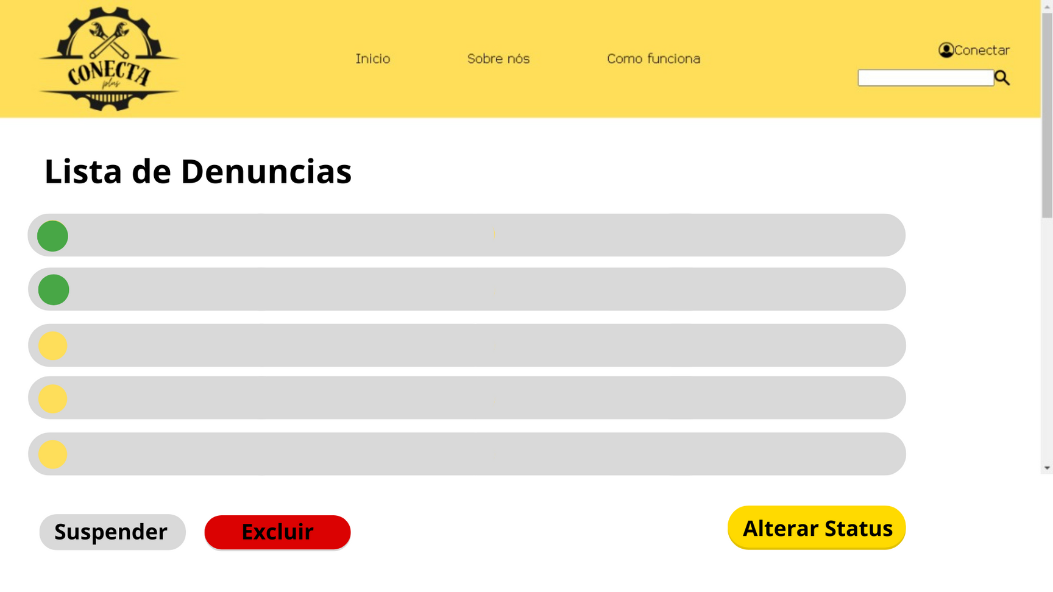
LISTAR DENUNCIAS

Slide 13
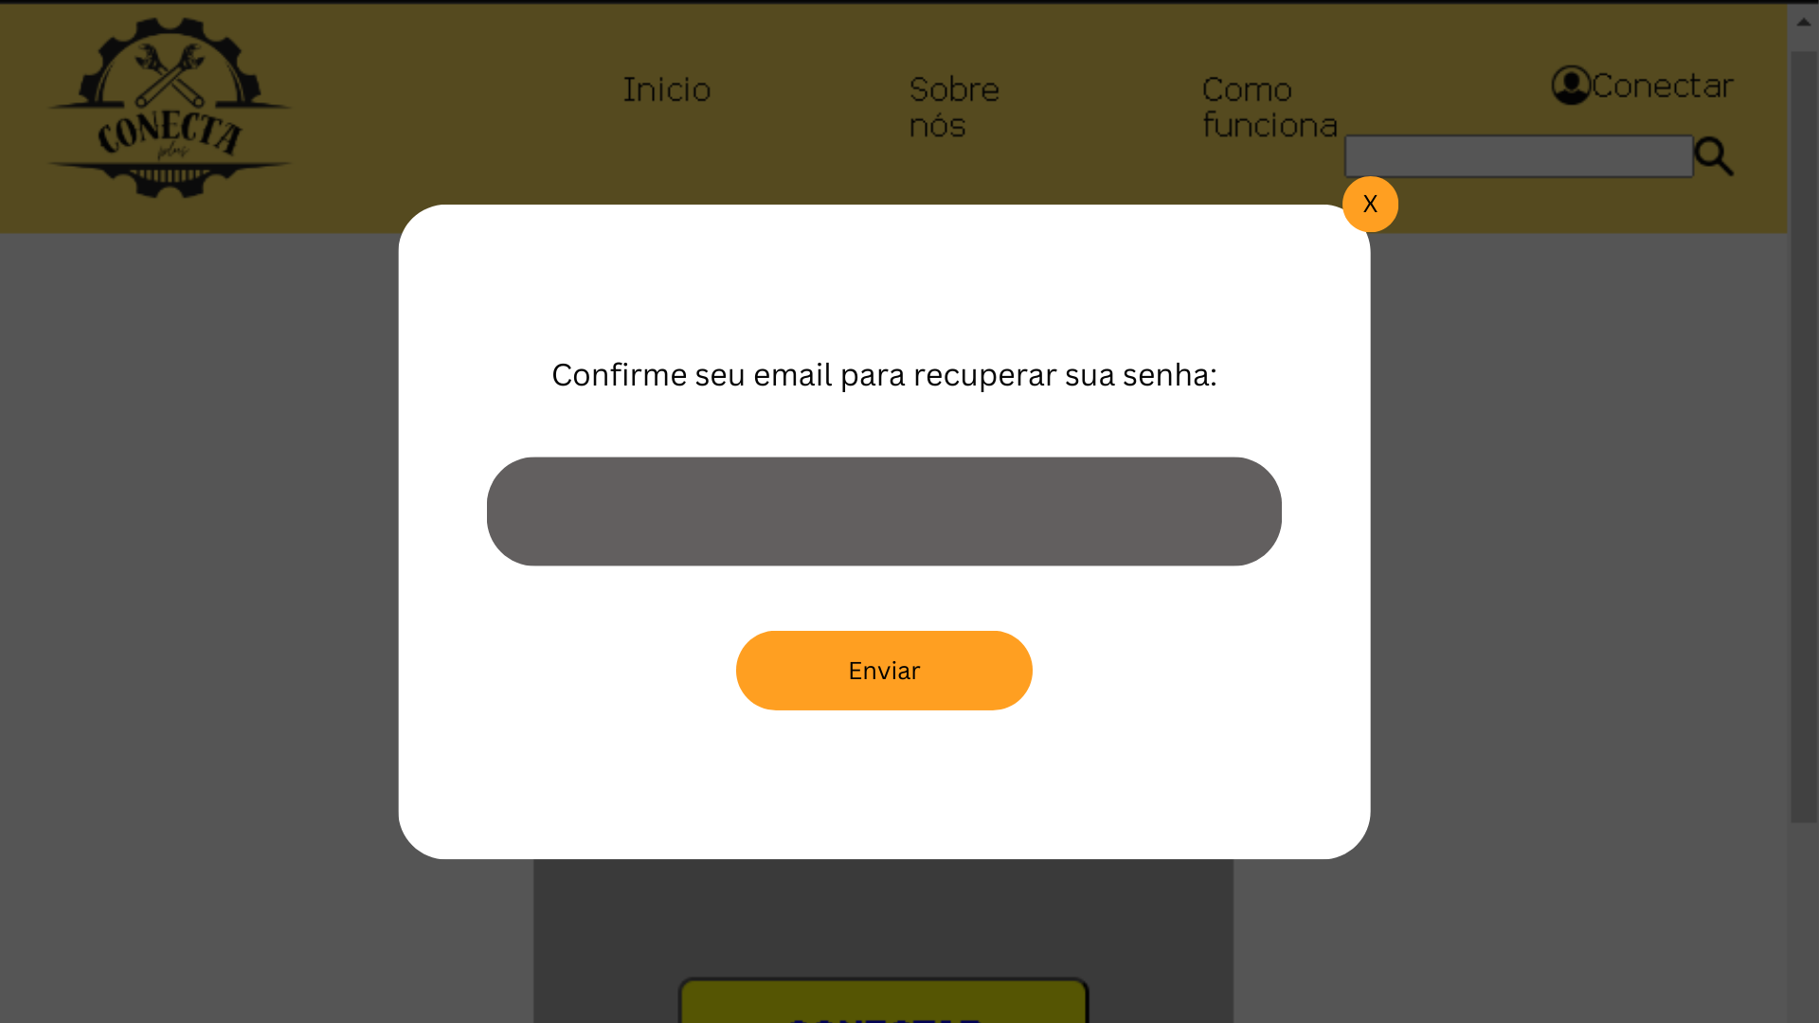
RECUPERAR SENHA

Slide 14
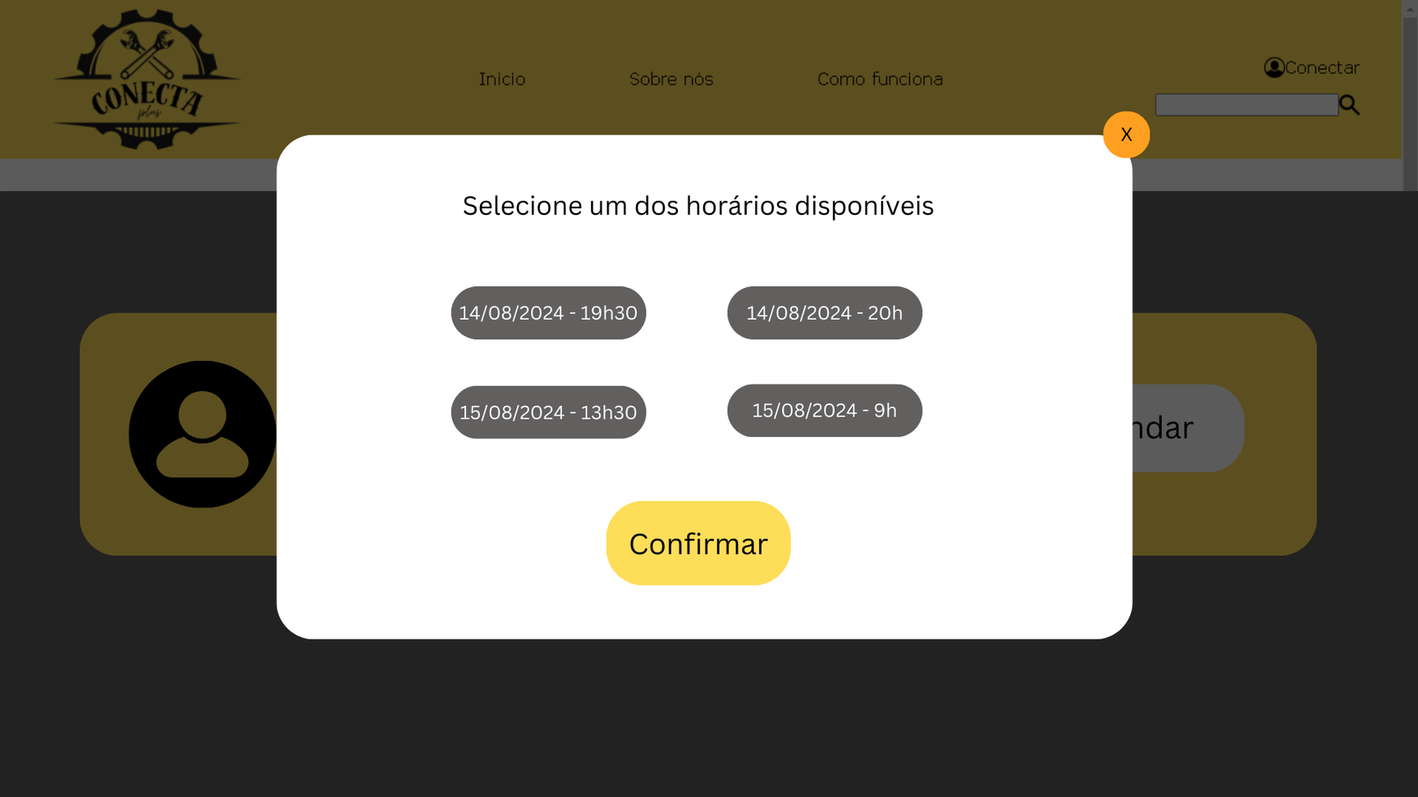
SISTEMA DE AGENDAMENTO

Slide 15
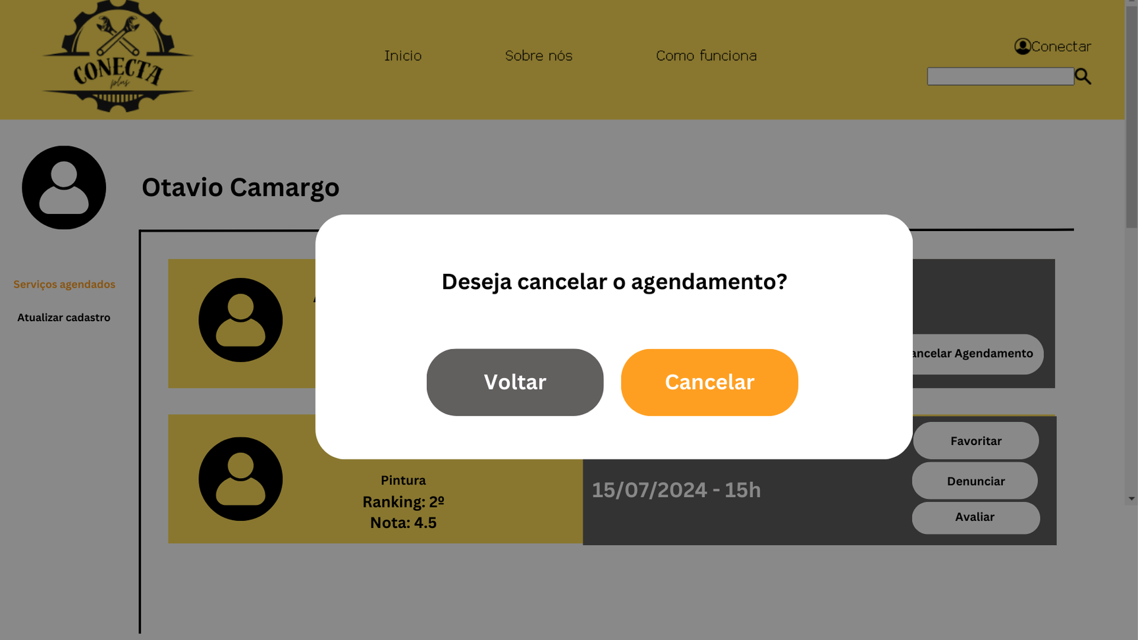
SISTEMA DE AGENDAMENTO

Slide 16
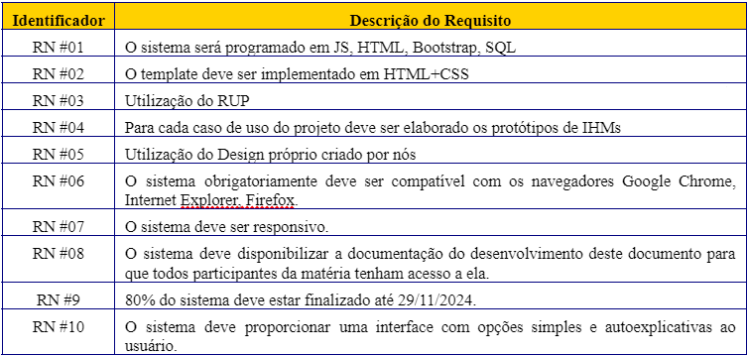
Requisitos Não funcionais

Slide 17
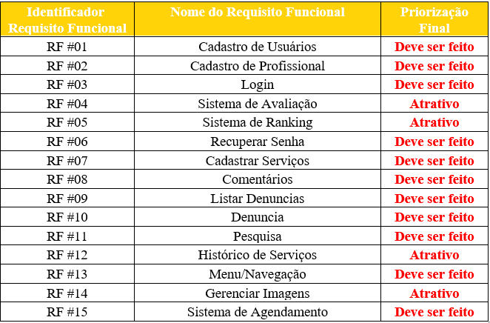
Priorização de Requisitos

Slide 18

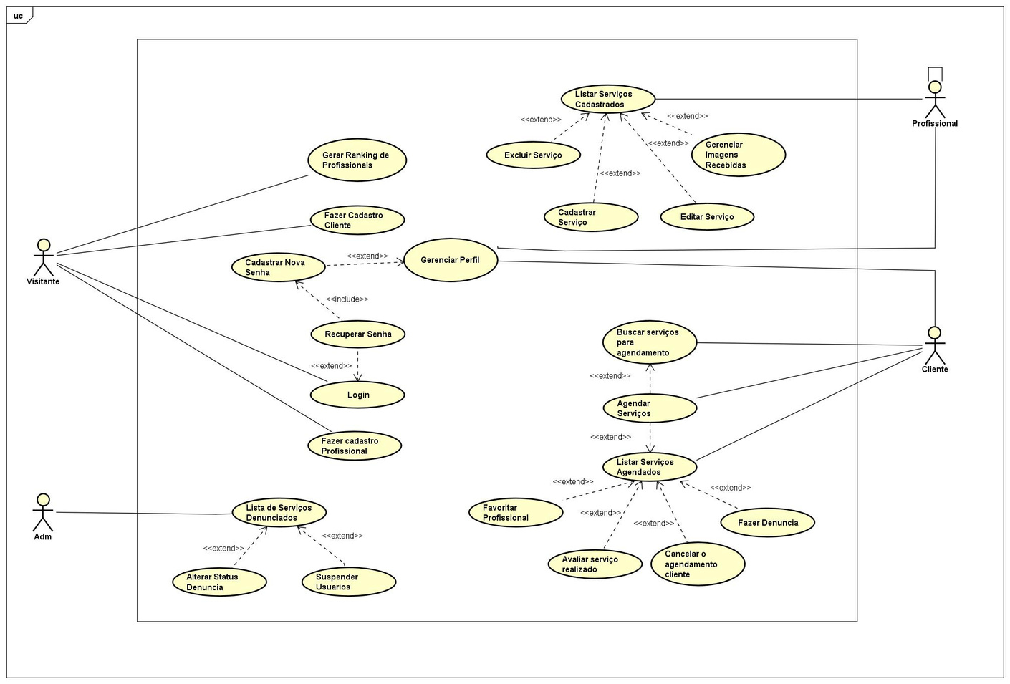
DIAGRAMA DE CASOS DE USO

Slide 19
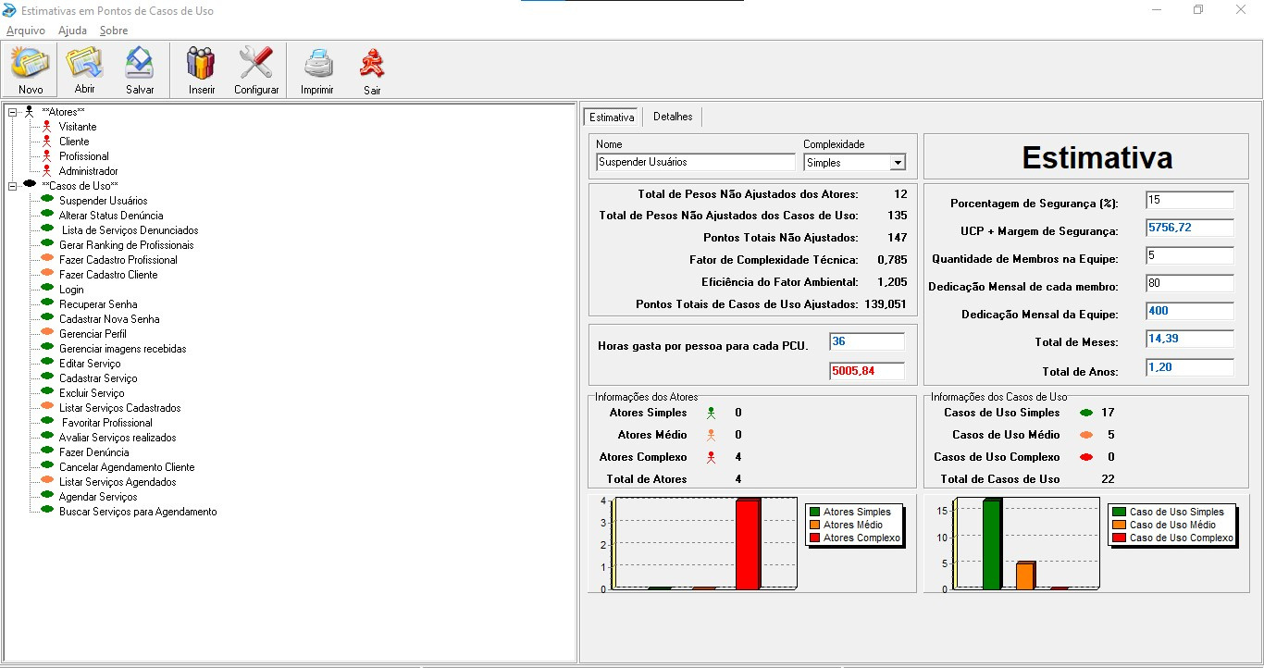
ESTIMATIVA DE ESFORÇOS

Slide 20
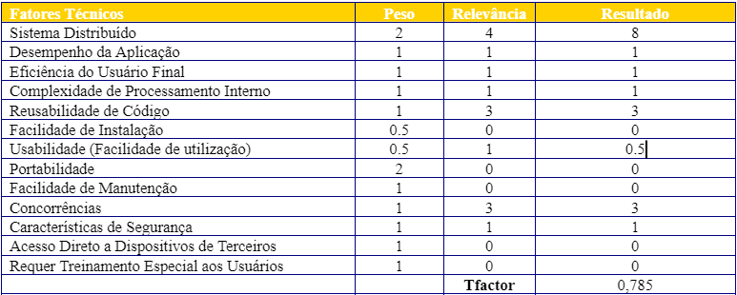
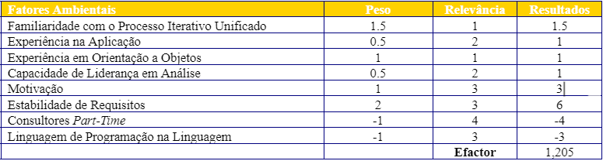
ESTIMATIVA DE ESFORÇOS

Slide 21
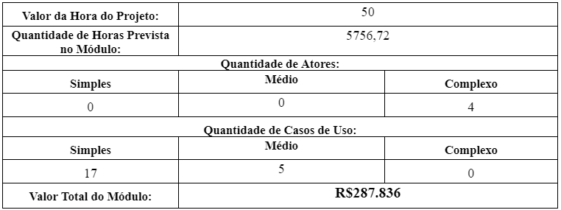
ESTIMATIVA DE ESFORÇOS

Slide 22
Entre em contato!
@conecta+ ou (19) 98919-2662

